Slide 1
التصنيف
بإشراف الدكتورة :
ناهد رمضان .
عمل الطالبات :
1/- مشاعل علي باوزير .
2/- أريج خالد الغامدي .
3/- وجدان عوض القحطاني .
4/- غادة السرحاني .

Slide 2
تصنيف الحيوانات :-
هو أحد أفرع علم الحيوان والذي يختص بالتعرف على الأنواع المختلفة من الحيوان ووصفها وتسميتها ووضعها في الموضع التصنيفي المناسب لها وقد صنف العلماء الحيوان على عدة أسس منها :
تصنيف الحيوانات على أساس وجود الدم إلى :
1/- ذوات الدم .
2/- عديمة الدم .
تصنيف حسب البيئة التي يعيش فيها :
1/- أرضية .
2/- مائية .
3/- هوائية .
تصنيف الحيوانات حسب نوع التغذية :
1/- آكلات اللحوم .
2/- آكلات الأعشاب .

Slide 3
تعريف النوع :-
مجموعة من الأفراد لها صفات مورفولوجية ( متشابهه شكلياً ) , وتستطيع أن تتزاوج فيما بينها ولكنها لاتتزواج مع أفراد نوع
آخر , وإن حدث ذلك نتجت هجائن عقيمة .

Slide 4
تصنف الحيوانات إلى ثلاث عويلمات
عويلم ( نظائر البعديات ) ويشمل شعبة الاسفنحيات
عويلم الأوليات
يشمل : شعبة الأوليات
عويلم البعديات
ينقسم إلى :
1/ ثلاثية الطبقات
2/ ثنائيه الطبقات
مثل: شعبة الجوفمعويات
1.شعبة المفلطحات 4. شعبة الحبليات
2. شعبة المفصليات 5. شعبة الحلقيات
3. شعبة الرخويات 6. شعبة شوكيات الجلد
7. شعبة الديدان الحلقيه

Slide 5
أولاً : عويلم الأوليات
شعبة الأوليات
حيوانات صغيرة الحجم لا ترى بالعين المجردة وتسمى بالحيوانات اللاخلوية نظراً لأن أجسامها لا تتميز إلى خلايا وليس لها أنسجة أو أعضاء .
ويقوم بجميع الوظائف الحيوية مثل : الحركة ـ التغذية ـ التنفس ـ الإخراج وتنظيم الضغط الأسموزى ـ التكاثر والإحساس .

Slide 6
تصنيف شعبة الأوليات :-
تصنف على حسب أعضاء إلى :
1/- شعيبة السوطيات :
تشمل الأوليات التي تتحرك بالأسواط مثل التريبانوسوما .
2/- شعيبة اللحميات أو السركودنيا :
تشمل الأوليات التي تتحرك بالأرجل الكاذبة مثل الأميبا .
3/- شعيبة البوغيات ( الجرثوميات ) :
تشمل أوليات ليس لديها عضيات خاصة للحركة وتكون أبواغاً أو جراثيم خلال دورة حياتها مثل البلازديوم .
4/- شعيبة الهدبيات :
تشمل الأوليات التي تتحرك بالأهداب مثل البراميسيوم .

Slide 7
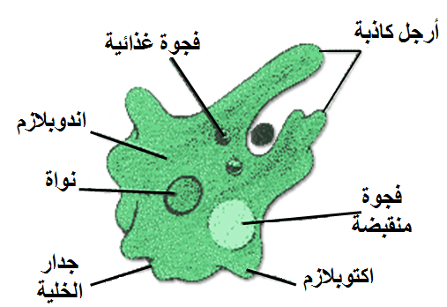
مثال على شعيبة اللحميات ] الأميبا [ :
الشكل الخارجي :
غير منتظمة الشكل .

Slide 8
الحركة :
تتحرك بواسطة الأرجل الكاذبة وتكون هذه الحركة غير منتظمة وبطيئة وتعرف بالحركة الأميبية .
الإغتذاء :
تتغذى اغتذاء حيوانياً على الكائنات الدقيقة ( النباتات وحيدة الخلية والأوليات ) .
التنظيم الأسموزي :
يتجمع الماء الزائد في فجوة منقبضة في السيتوبلازمية وعندما تمتلئ تنفجر لتفرغ محتواها إلى الخارج على فترات منتظمة .
التنفس والإخراج :
يتم عن طريق الإنتشار البسيط .

Slide 9
التكاثر :
تكاثر لاجنسي بالانشطار الثنائي .
التكيس :
عندما تصبح الظروف المحيطة غير مناسبة كأن يجف الماء أو يقل الغذاء تسحب الأميبا أرجلها الكاذبة وتتكور وتفرز حول نفسها كيساً , وعندما تتحسن الظروف البيئية الخارجية يذوب الكيس وتخرج الأفراد الجديدة باحثة عن غذائها وتزاول نشاطها العادي وتنمو الى ان تصل إلى حجم الأميبا الأم .
الحساسية :
لاتوجد في الأميبا عضيات حسية أو عصبية .

Slide 10
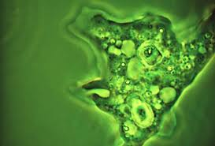
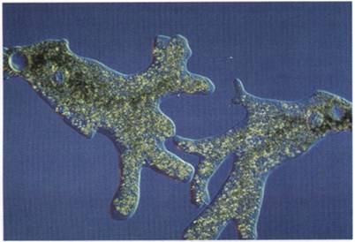

Slide 11
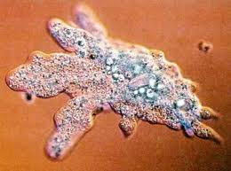

Slide 12


Slide 15
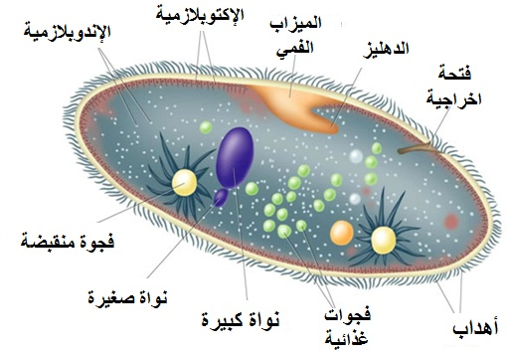
مثال على شعيبة الهدبيات ] البراميسيوم [ :
الشكل الخارجي :
شكله يشبه نعل الحذاء وسطحه الظهري محدب والبطني
مفلطح وطرفه الأمامي غير مدبب أما الخلفي مدبب .

Slide 16
الحركة :
يسبح البراميسيوم بسرعة في الماء بمساعدة الأهداب .
الإغتذاء :
يتغذى اغتذاء حيوانياً بالبكتيرياً أساساً وقد يتغذى بالحيوانات الدقيقة والنباتات وحيدة الخلية .
التنفس والإخراج :
يتم تبادل الأكسجين وثاني أكسيد الكربون بواسطة الانتشار البسيط من خلال سطح الجسم .
التكاثر :
يتكاثر لاجنسياً بالانشطار الثنائي العرضي وجنسياً بالإقتران أو التزواج الذاتي .
الحساسية :
يستجيب البراميسيوم للمؤثرات الخارجية
المختلفة .

Slide 17
